Slide 1


2019
Netcoreconf
De 0 a 100 en ARM Segundos
J. Rafa Ramón
Software Development Engineer – Plain Concepts
@jrafaramon
28/09/2019

Slide 2

De 0 a 100 en ARM Segundos

Slide 3
Sponsors

Slide 4
¿Qué veremos?
¿Cómo funciona?
¿Porqué ARM? Beneficios de ARM
Grupos de recursos
Plantillas
DEMO

Slide 5

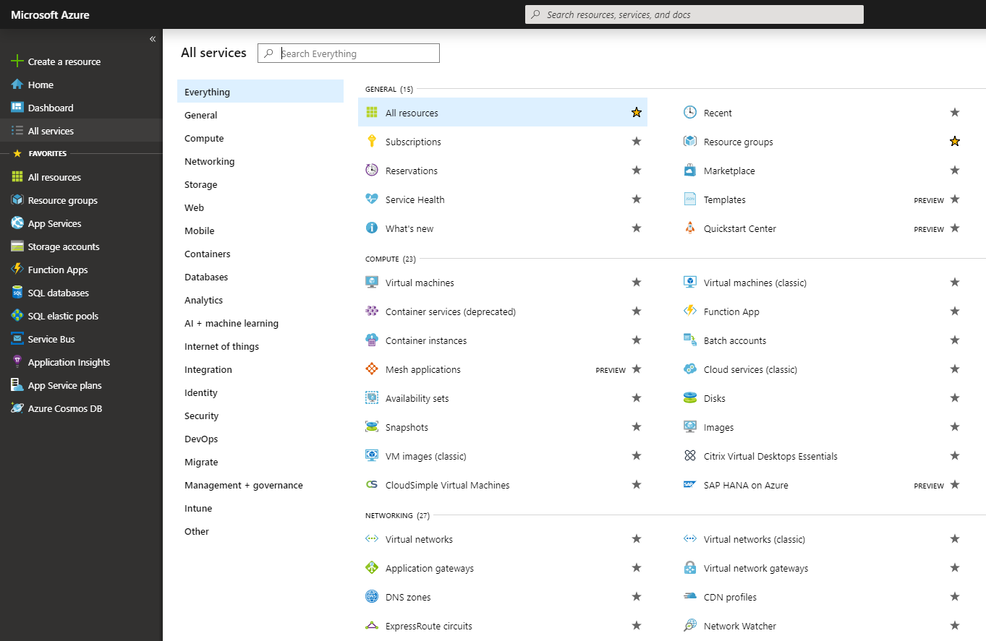


ARM
AZURE
RESOURCE
MANAGER

Slide 6
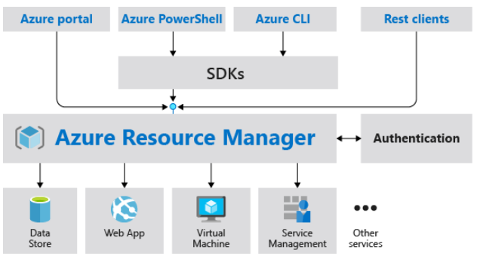
¿Cómo funciona?
Azure Tools
ARM
Resources

Slide 7
Beneficios de ARM
Deploy, gestión y monitoring más fácil mediante los grupos de recursos.
Idempotencia. Cada deploy será igual al anterior.
Gestión de la infraestructura mediante plantillas.
Capacidad para definir las dependencias entre recursos.
Organización por “tags”.
Facturación por grupo de recursos.

Slide 8
Grupos de recursos
Todos los recursos del grupo deben compartir el mismo ciclo de vida
Cada recurso solo puede existir en un grupo de recursos.
Podemos añadir o quitar recursos de un grupo cuando queramos.
Podemos mover recursos de un grupo a otro
Pueden contener recursos de diferentes regiones.
Un recurso puede interactuar con los recursos de otros grupos
Control de acceso independiente (RBAC)

Slide 9
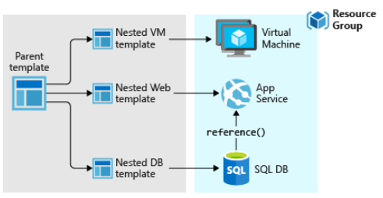
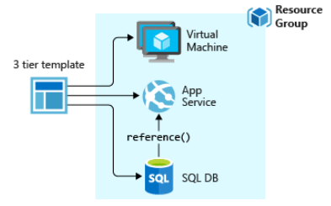
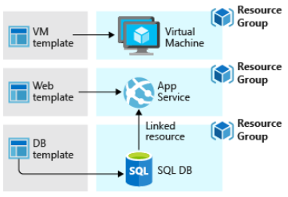
Plantillas/Templates
Archivo JSON “persistente”.
Especifica recursos, dependencias y conexiones.
Entrada / salida parametrizada
Asegurar la idempotencia
Proporcionar configuración de recursos cruzados y soporte de actualización
DEPENDE DE SQL
DEPENDE DE SQL
SQL
Website
Virtual
Machines
SQL
C
ONFIG

Slide 10
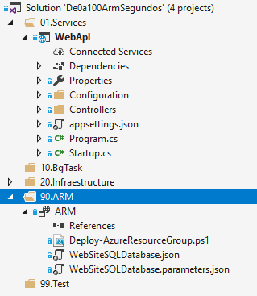
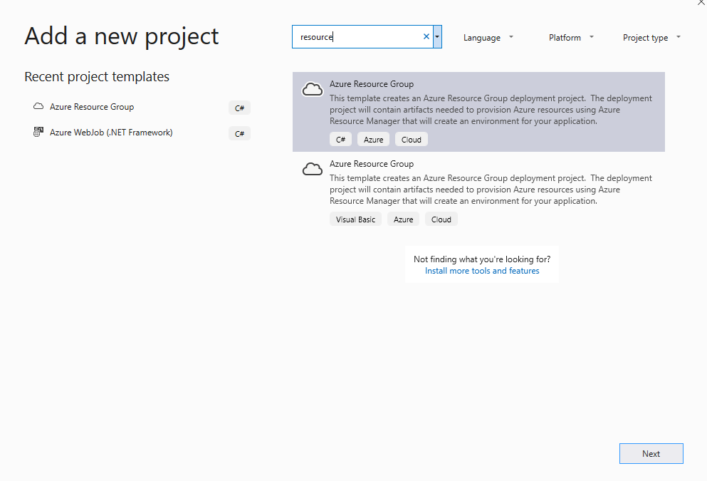
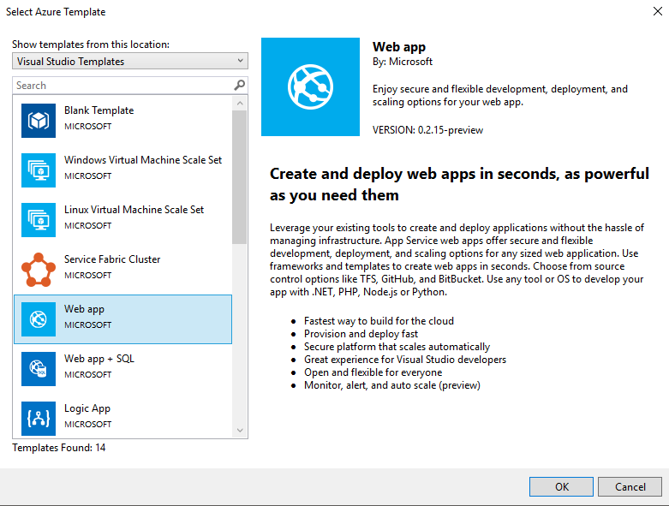
ARM con Visual Studio
PowerShell Script
JSON Template
JSON Parameters file

Slide 11
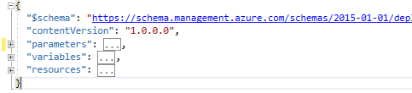
Template

Slide 12
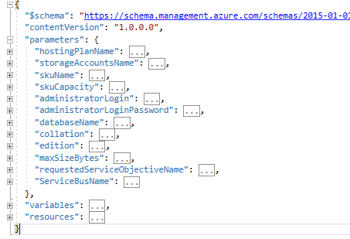
Template

Slide 13
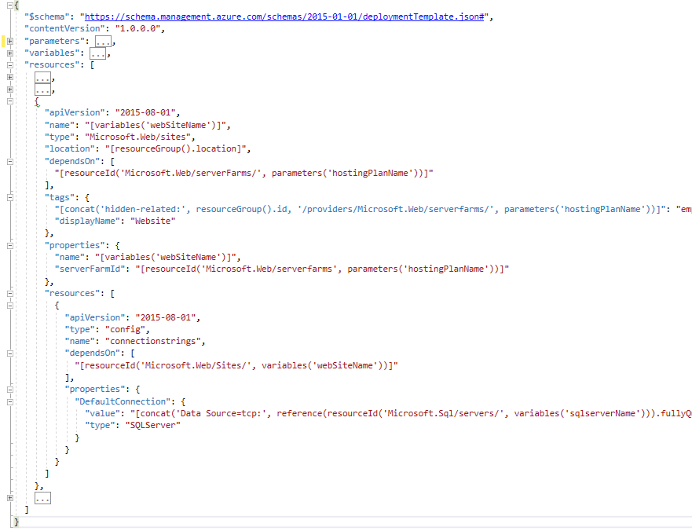
Template

Slide 14
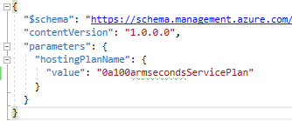
Template

Slide 15
Funciones
Recursos
Númericas
list*
providers
reference
resourceGroup
resourceId
suscripción
and
bool
if
not
or

Slide 16
Funciones
Implementación
Comparación
deployment
parameters
variables
equals
greater
greaterOrEquals
less
lessOrEquals

Slide 17
Funciones
String
base64
base64ToJson
base64ToString
concat
contains
dataUri
dataUriToString
base64
base64ToJson
base64ToString
concat
contains
dataUri
dataUriToString
empty
endsWith
first
format
guid
indexOf
last
lastIndexOf …

Slide 18
Funciones
Matriz y Objetos
Array
Coalesce
Concat
Contains
CreateArray
Empty
First
Intersection
Json
Last
Length
Max
Min
Range
Skip
Take
Union

Slide 19
Limitaciones
Limite el tamaño de la plantilla a 1 MB y cada archivo de parámetros a 64 KB.
256 parámetros
256 variables
800 recursos (incluido el recuento de copia)
64 valores de salida
24.576 caracteres en una expresión de plantilla

Slide 20





Third Party Tools

Slide 21

Tips
Usar sintaxis y comandos declarativos
Tener claros los pasos de implementación y configuración
Recursos con el mismo ciclo de vida en el mismo grupo de recursos
Usar etiquetas para organizar los recursos

Slide 22

Links de interés
ARM Overview: https://docs.microsoft.com/en-us/azure/azure-resource-manager/resource-group-overview
Link to all templates: https://azure.microsoft.com/en-us/documentation/templates/
GitHub: https://github.com/Azure/azure-quickstart-templates
Visualize your Templates: http://armviz.io
ARM Template Visualizer for Visual Studio Code: https://marketplace.visualstudio.com/items?itemName=ytechie.armviz

Slide 23
Sponsors

Slide 24
Más información:
info@netcoreconf.com
@Netcoreconf
Visítanos en:
netcoreconf.com
GRACIAS

